Slide 1
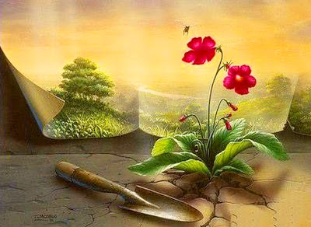
El Trabajo -Pensamientos Eternos.

Slide 2


“Trabajar con amor es poner un soplo de nuestra alma en todo lo que hacemos”.
Kahlil Gibran

Slide 3
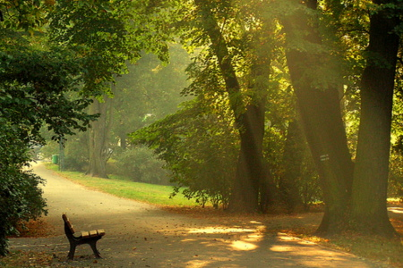
“El genio consta del uno por ciento de inspiración y
el 99 por ciento de arduo Trabajo y transpiración”.
T. Alva Edison.

Slide 4

“De todos los caminos que conducen a la fortuna,
los más seguros son la constancia y el trabajo.”
José Ingenieros.

Slide 5
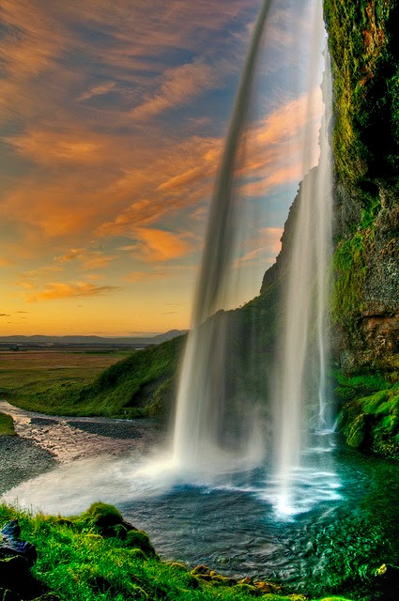
“El hambre espía por la puerta
del hombre trabajador,
pero no se atreve a entrar”.

Slide 6

“Después del trabajo y la economía, lo que más contribuye a la prosperidad de un joven es la puntualidad y la honradez en su trato”.
B. Franklin

Slide 7
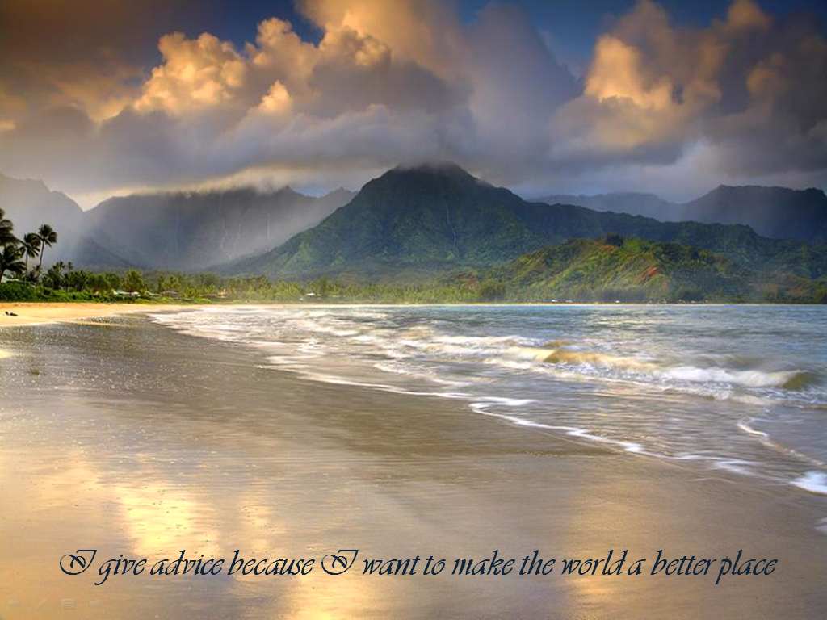
“Los milagros existen pero hay que trabajar muchísimo para que ocurran”.
Orison S. Marden

Slide 8

“Sólo el trabajo es remedio seguro contra el aburrimiento;
las diversiones son simples paliativos”.
Alexis Carrel.

Slide 9
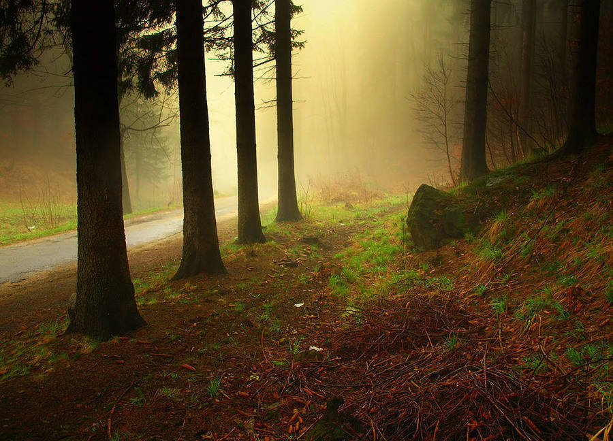
“El trabajo y la templanza son dos verdaderos médicos del hombre;
el trabajo aguza su apetito y la templanza le prohíbe abusar de él”
J.J. Rosseau.

Slide 10




Diseño: Amore
Tema: El Trabajo - Pensamientos Eternos
Música: Without You (Sin Ti)
Interprete: Freddy Just.
Amore
Y.
V.

Slide 11







¿Te ha gustado?
Puedes ver más entrando
Aquí
Además puedes recibir powerpoints en tu correo electrónico suscribiéndote aquí:

